Slide 1
数据分析与处理技术 ——预测
管理科学与工程学院
物流管理系
徐宁

Slide 2
参考资料
Sanford Weisberg. Applied linear regression[M]. Wiley & Sons, 2005
Rob J Hyndman. https://robjhyndman.com/seminars/uwa2017/ （电子教材、PPT、案例数据）
电子书网页版 https://www.otexts.org/fpp2/
Introduction to statistical learning with R:
http://www-bcf.usc.edu/~gareth/ISL/

Slide 3
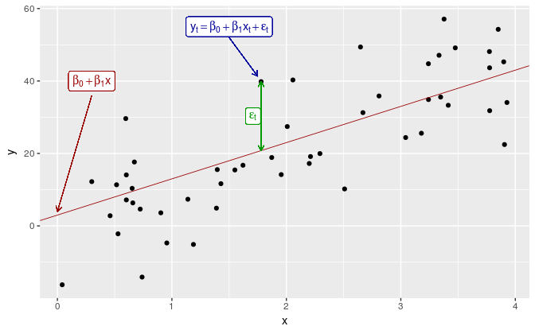
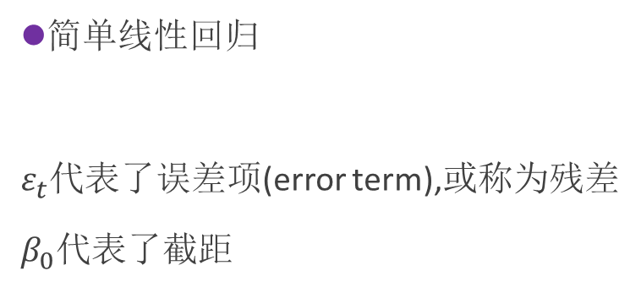
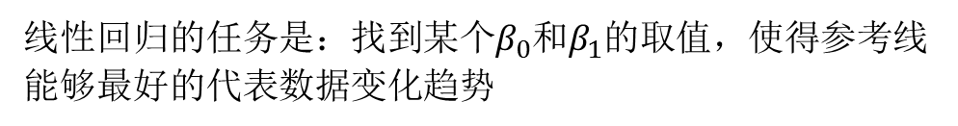

2.1线性回归模型
很显然，数据点并未落在直线上，而是围绕直线分布
$$β_{1}$$
简单线性回归
$ε_{t}$代表了误差项(error term),或称为残差
$β_{0}$代表了截距
线性回归的任务是：找到某个$β_{0}和β_{1}$的取值，使得参考线能够最好的代表数据变化趋势

Slide 4
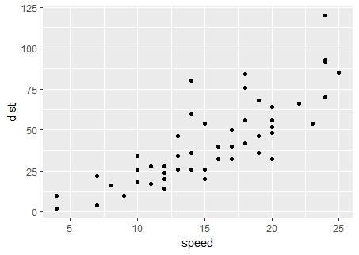
线性回归的符号体系和基本假设
基本假设：某一些数列被记作变量y，另外一列与之有相关关系的数据被记作x，假设二章之间存在线性相关关系。
自变量：x，用于预测y的变化，解释变量
predictor, regressor or explanatory variable
因变量：y，目标变量，也被成为被解释变量
regressand, explained variable
二者之间存在因果关系，即
很显然，因变量y通常只能有一个，而自变量则
往往不止一个变量

Slide 5
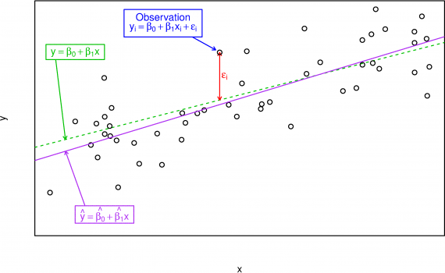

参数的估计
——最小二乘法
找到某个$β_{0}和β_{1}$的取值
准则：直线与所有点的差异性最小

Slide 6
回归模型
Weight
115
117
120
123
126
129
132
135
139
142
146
150
154
159
164
Height
58
59
60
61
62
63
64
65
66
67
68
69
70
71
72
右侧的实例
一组调研数据（女性身高与体重）
Y：体重 输出数据
X：身高 输入数据

Slide 7
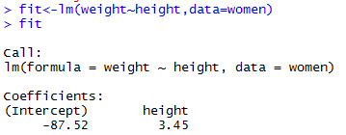
最小二乘法
Weight
115
117
120
123
126
129
132
135
139
142
146
150
154
159
164
Height
58
59
60
61
62
63
64
65
66
67
68
69
70
71
72
注意：关于线性回归理论在各类统计教材中均有详细介绍，该案例在《R语言实战》中有操作介绍

Slide 8
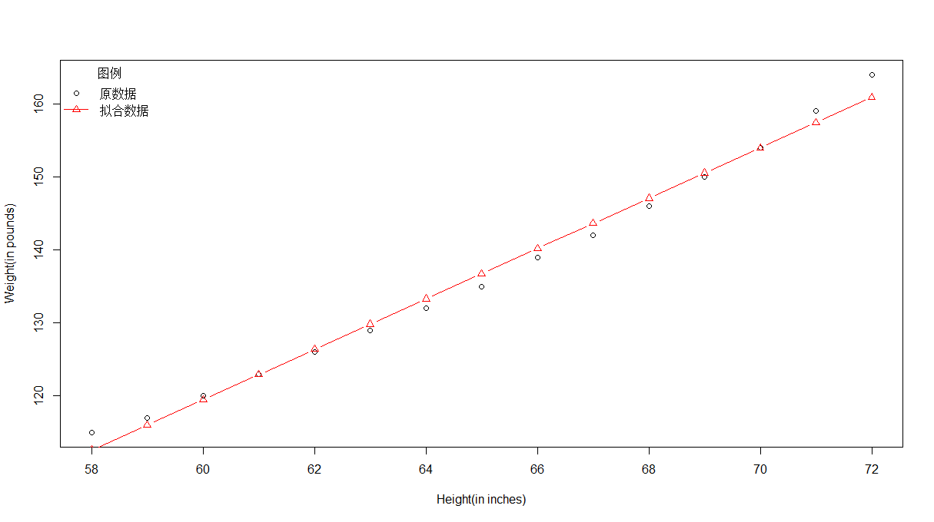

Slide 9
模型检验
所有计算出来的数值都加上一个尖帽子表示拟合值，以区别观察值
回归直线可以为我们生成每一个数据的拟合数值
为了评估模型效果，可以考察观察值与拟合值之间的差异性，即
总体平方和TSS:Total sum of squares
回归平方和ESS:Expanded sum of squares
残差平方和RSS:Residual sum of squares
可决系数范围:[0,1]
越接近1说明回归模型的解释能力越强

Slide 10
模型检验
平均绝对误差
平均相对误差
平均绝对误差MAE: Mean absolute errors
平均相对误差MAPE: Mean absolute percentage errors

Slide 11


预测方法
Weight
115
117
120
123
126
129
132
135
139
142
146
150
154
159
164
？？？
Height
58
59
60
61
62
63
64
65
66
67
68
69
70
71
72
75
> predict(fit,newdata = data.frame(height=75))
1
171.2333
> predict(fit,newdata = data.frame(height=75),interval = "prediction",level=0.95)
fit lwr upr
1 171.2333 167.3021 175.1645
外推（extrapolate）->点预测
估计区间->区间预测
${\hat{y}}_{0}$~
$\frac{y_{0}−{\hat{y}}_{0}}{\left.s({\hat{y}}_{0}\right)}$~
1-α置信度下的置信区间：
样本量大于30时

Slide 12
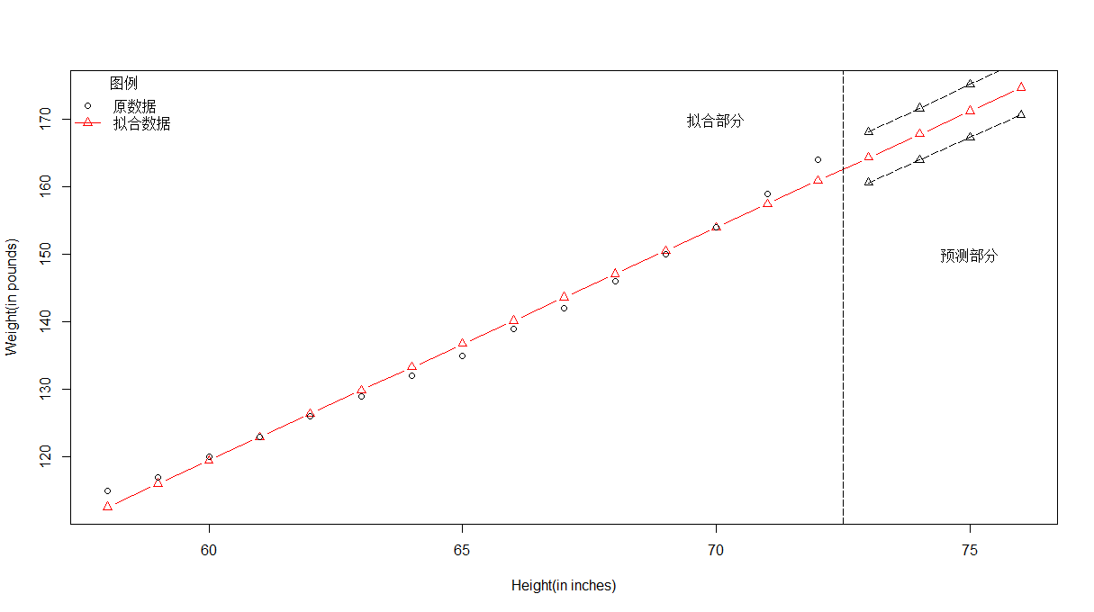
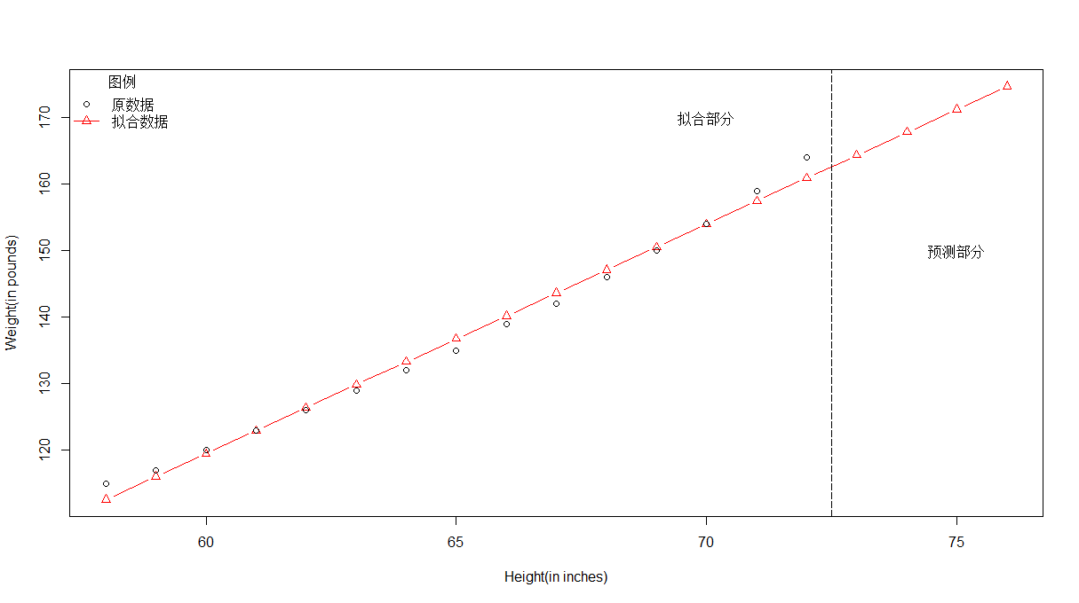

Slide 13
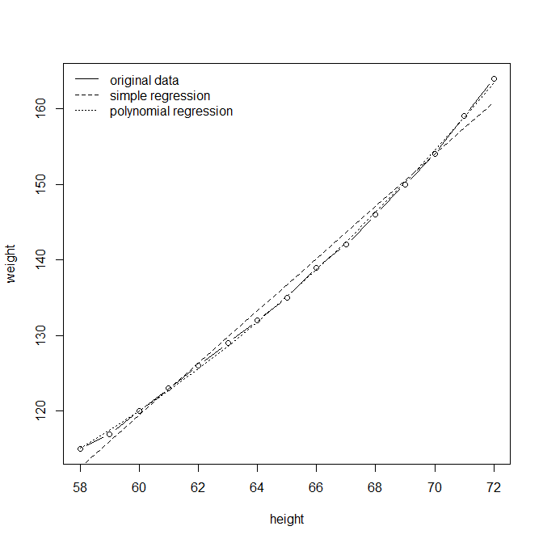
回归拓展-多项式回归
以women数据集为例，简答线性回归模型的形式为：
多项式回归
以直线方式拟合图形中的数据点

Slide 14
过拟合现象
参数减少
精度下降
预测难度下降
预测精确度
模型复杂度
参数增加
精度上升
预测难度上升

Slide 15
过拟合问题
参数带来的预测效果下降
现象：当参数越多时，模型拟合效果越容易达到更高的精度，即可决系数更容易提高，但预测效果有时却会发生明显下降
当参数个数k超过观察值时，回归模型发生严重病态问题，失去预测价值
赤池信息准则（AIC）
目的：在决定参数数量和拟合精度之间找到一个平衡
模型参数的设置令AIC尽可能小
k:参数数量
SSR:残差平方和
n:观测值数量

Slide 16

回归拓展-多元回归
多元线性回归与简单线性回归相似，在估计预测区间时有一点差异
 | tax | gdp | cpi
1990 | 2821.86 | 18718.32 | 102.1
1991 | 2990.17 | 21826.2 | 102.9
1992 | 3296.91 | 26937.28 | 105.4
1993 | 4255.3 | 35260.02 | 113.2
1994 | 5126.88 | 48108.46 | 121.7
1995 | 6038.04 | 59810.53 | 114.8
$\frac{y_{0}−{\hat{y}}_{0}}{\left.s({\hat{y}}_{0}\right)}$~

Slide 17
回归拓展-非线性回归（可化为线性模型）
简单线性回归是许多复杂模型的基础
非线性回归是指：自变量与因变量之间不是线性组合关系
可化为线性模型的非线性回归
产值 | 劳动力 | 投资
GDP | L | C
产值 | 劳动力 | 投资
ln(GDP) | ln(L) | ln(C)
柯布道格拉斯生产函数

Slide 18
回归拓展-时间项回归
一种非常常见的回归预测方法，以时间项作为预测变量predictor，观察变量变成了随着时间的变化而变化，它的简单线性模型形式为：
有时为了改进模型的拟合效果，提高预测精度，也会进一步改进为时间项的多项式形式，即：
但是时间项的多项式形式同样需要关注是否发生过拟合现象

Slide 19
时间序列
时间序列的基本特征：
有序数据，某事物持续发生而产生的连续性数据
相关度最高的因素是其自身的过去数据
时间序列不列入考试内容

Slide 20
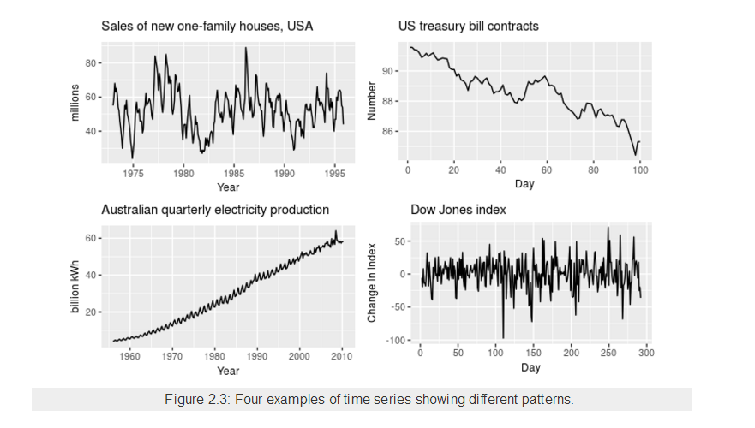
pattern
seasonal
cycle
noise

